Slide 1
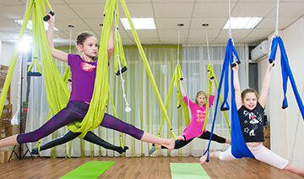
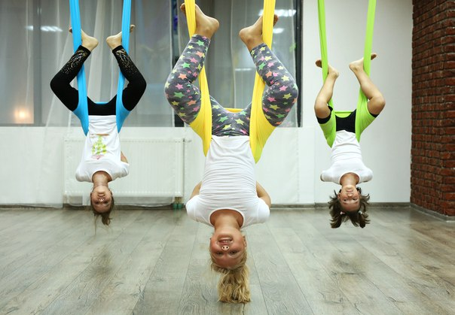
Антигравитационная йога – это новое направление в йоге, которой не мешают законы гравитации. Эта методика набирает популярность не зря. Она помогает расслабиться в момент тренировок, почувствовать тело. Результаты занятий просто великолепны. Благодаря этим занятиям можно улучшить здоровье и стать более ловким. Йога в гамаках хороша тем, что избавляет позвоночник от нагрузок и расслабляет напряженные мышцы. Гамак позволяет делать самые трудные асаны, которые на земле могут выполнить только профессионалы. Йога в воздухе помогает справиться с болями в пояснице и напряжением в шейном отделе, налаживает кровообращение и дарит и незабываемые ощущения, позволяет почувствовать на себе силу гравитации.

Slide 2
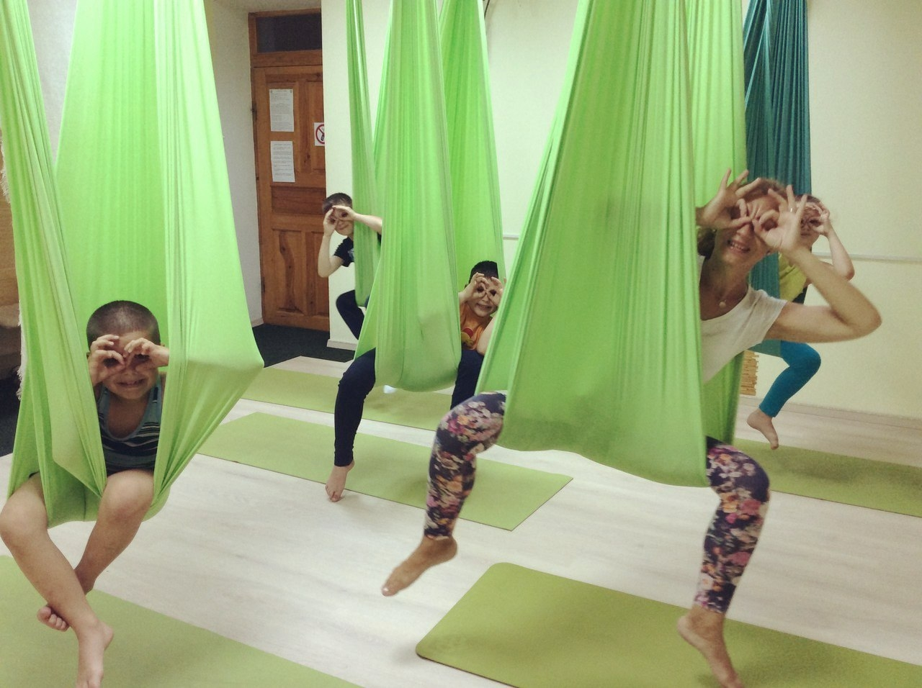
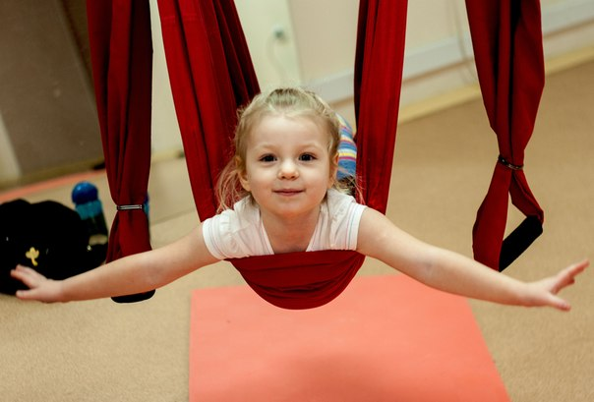
Дети всех возрастов и с разной степенью физической подготовки могут заниматься антигравитационной йогой.

Slide 3


Сегодня дети сталкиваются с такими проблемами, как: нарушение осанки, сколиоз, астма, гиперактивность, беспокойство, стресс, нарушение питания, ДЦП. Учитывая сложившуюся ситуацию, одной из приоритетных задач оздоровительного процесса является сбережение и укрепление здоровья детей с помощью занятий антигравитационной йоги.

Slide 4
По результатам проведенного исследования можно сделать следующие выводы:
Занятия антигравитационной йогой необходимо проводить 2-3 раза в неделю. Такая нагрузка позволяет достичь ожидаемых результатов за период реабилитации (24 дня). Йога в гамаках помогает устранению неправильной осанки, налаживает кровообращение, избавляет позвоночник от нагрузок. Кроме того, снижаются показатели гиперактивности, ДЦП.
Разработанное содержание занятий, положительно повлияло на процесс реабилитации детей.
В течение периода реабилитации у воспитанников удалось сократить процент сколиоза и нарушений осанки с 80% до 65%. У детей с астмой уменьшились проблемы с затруднением дыхания на 20%.
Положительная динамика выявилась у детей с заболеваниями опорно-двигательного аппарата. Эффективный прирост подвижности позвоночника составил от -4 см. до 2 см.

Slide 5
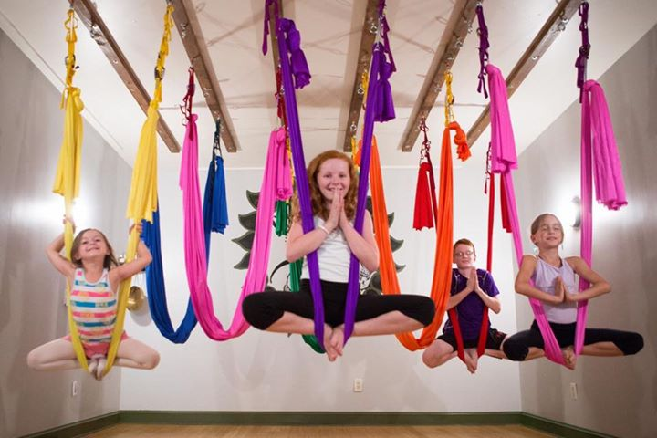
Вывод: Занятия антигравитационной йогой (йога в гамаках) влияют на все стороны развития личности: развиваются не только физические навыки, но и духовные, что способствует дальнейшему росту гармоничной личности.

